Slide 1
Chegada de chamada
SIM
Emergência médica?
NÃO
INEM
112
Há linhas?
NÃO
NÃO
SIM
Bloqueada
Há linhas?
SIM
Há linhas de 112?
NÃO
Há operadores?
Há operadores?
NÃO
NÃO
Bloqueada
Fila de Espera do 112
SIM
SIM
Fila de Espera do INEM
SIM
Atendida por um operador
Fila de Espera do 112
Atendida por um operador

Slide 2
Saída de chamada
INEM
Emergência médica?
112
Há chamadas na fila de espera?
Avança para o próximo evento
Há chamadas na fila de espera?
Não
Não
Sim
Sim
Procura a chamada mais antiga e mete-a a ser atendida por um operador
Procura a chamada mais antiga e mete-a a ser atendida por um operador
Não
Há chamadas do INEM nas linhas 112?
Sim
Avança para o próximo evento
Procura a chamada mais antiga para colocar na fila de espera do INEM

Slide 3
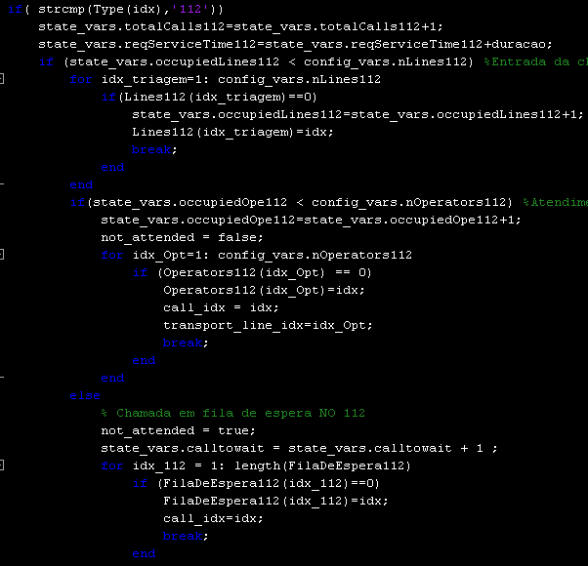
Este é um excerto do código responsável pela chegada de chamadas.
Este excerto apresenta como é tratada uma chamada do tipo 112.

Slide 4
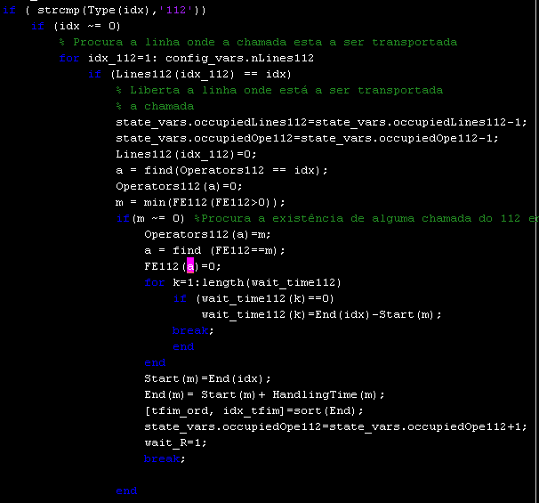
Este excerto de código representada parte do código responsável pela libertação da chamada, ou seja, pelo “desligar” da chamada.
Esta é a forma de desligar uma chamada do 112.

Slide 5
Dados Fornecidos
Os dados fornecidos contêm a hora de início de cada chamada, o tipo, se pertence ao 112 ou INEM, e o tempo de duração de cada chamada.
As chamadas do INEM só irão ser libertadas das linhas do 112 após atendimento no INEM.

Slide 6

Ritmo das chamadas
Resultados :
Bhca112 = 0,1039 chamadas por segundo
BhcaINEM = 0.3026 chamadas por segundos

Slide 7
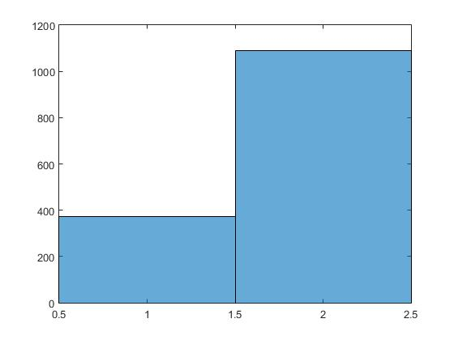
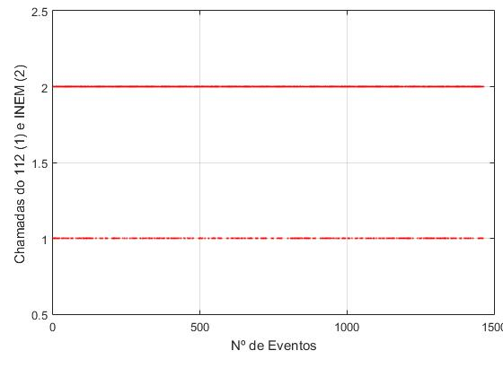
Distribuição das chamadas
No total são 1463 chamadas, dos quais 374 pertencem ao 112 e 1089 pertencem ao INEM.

Slide 8

Caracterização estatística
Para a caracterização estatística para a duração das chamadas, calculámos qual a média de duração de chamadas, para cada sistema e no global.
Global = 217,915 segundos por chamada
112 = 107,826 segundos por chamada
INEM = 255,849 segundos por chamada

Slide 9

Probabilidade de bloqueio
Para os seguintes dados :
config.nLines112=157;
config.nLinesINEM=107;
config.nOperators112=25;
config.nOperatorsINEM=74;
Obtiveram-se os seguintes resultados:
Pb do 112 = 0,005 ou 0,5%
Pb do INEM = 0,0009 ou 0,09%
Pb dos dois sistemas = 0.002 ou 0,2%

Slide 10
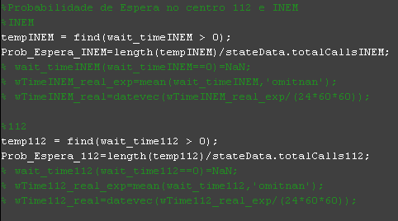
Probabilidade de espera
Para os mesmos dados utilizados para a probabilidade de bloqueio,
Os valores retirados relativamente a cada sistema foram:
Prob_espera_INEM = 0,6208 ou 62,08%
Prob_espera_112 = 0.024 ou 2,4%

Slide 11
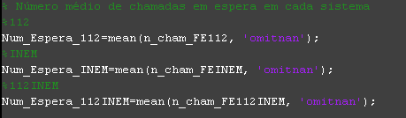
Número médio de chamadas em espera
Com os mesmos dados que o problema anterior, este problema para ser resolucionado, guardámos a cada evento, o nº de chamadas em espera em cada uma das filas. Os resultados :
Num_espera_112 = 0.286 chamadas
Num_espera_INEM = 18.214 chamadas
Num_espera_112INEM = 13.924 chamadas

Slide 12
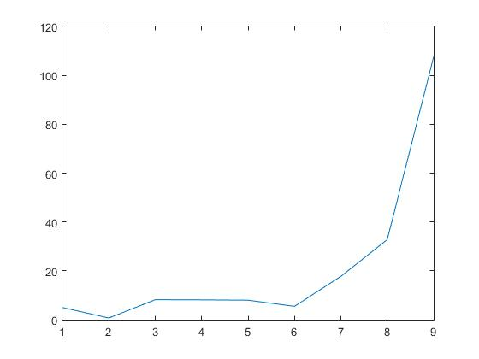
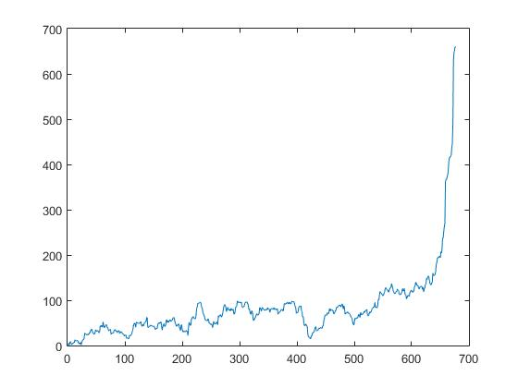
Distribuição do tempo de espera
Tempo de espera no 112
Tempo de espera no INEM

Slide 13
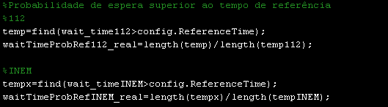
Prob(T espera > referência)
A referência utilizada para esta demonstração foi de 40 segundos.
E os resultados:
waitTimeProbRef112_real = 0,222 ou 22,2%
waitTimeProbRefINEM_real = 0,8743 ou 87,43%

